Slide 1
BKT AGRESIVNOSTI KOD DJECE
Danijela Tokić
Hubikot
Travanj, 2016

Slide 2
UVOD
AGRESIJA – verbalna ili fizička ponašanja koja nanose štetu drugoj osobi ili nekom objektu
Nerijetka pojava kod djece – zabrinjavajuće ako je često i s „preagresivno”
Agresivna djeca u većoj mjeri se upućuju na procjenu:
oblik eksternaliziranih teškoća koji značajno utječe na okolinu
djeca koja primjenjuju agresiju postaju nasilnici ili delinkventi za vrijeme školovanja i/ili u odrasloj dobi
Posljedice za pojedinca i društvo
Transgeneracijski prijenos agresije
Konzistentnost agresivnog ponašanja tijekom djetinjstva i adolescencije
Djeca koja iskazuju različite oblike agresivnog ponašanja u različitim okruženjima
najveći rizik za pogoršanje teškoća i negativne ishode (zlouporaba droge, alkohola, cigareta; delinkvencija; odustajanje od školovanja…)

Slide 3
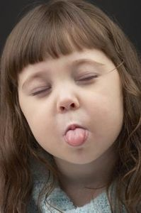
POREMEĆAJ S PRKOŠENJEM I SUPROTSTAVLJANJEM
Negativističko, neprijateljsko i prkosno ponašanje (obično kod kuće)
Ljutnja, svađe s odraslima
Prkošenje, odbijanje poslušnosti i kršenje pravila
Ometanje drugih
- Prevalencija: 6-16% dječaci, 2-9% djevojčice

Slide 4
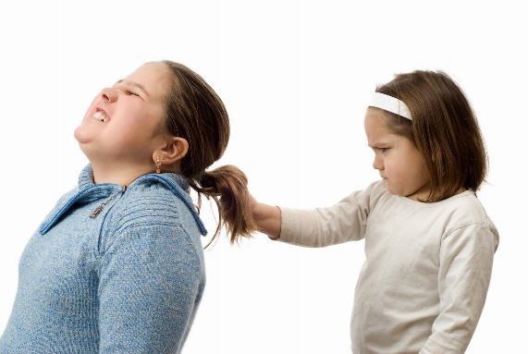
Poremećaj ophođenja
Kršenje tuđih prava ili normi ponašanja za određenu dob
Ne samo u vlastitom domu, nego u različitim socijalnim okruženjima:
Agresivno ophođenje prema ljudima i životinjama
Uništavanje imovina
Krađe
Ozbiljna kršenja zakona
- Prevalencija: od 1 do 10% (češći kod dječaka)

Slide 5
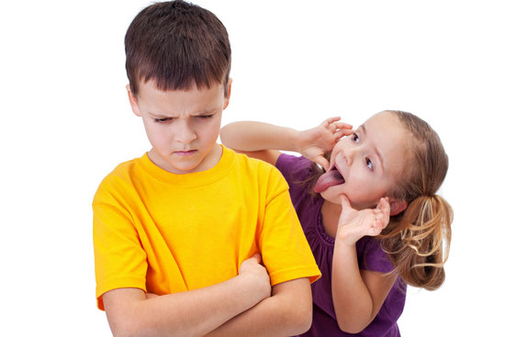

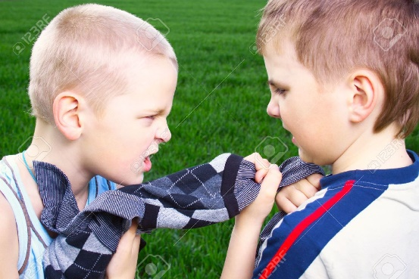
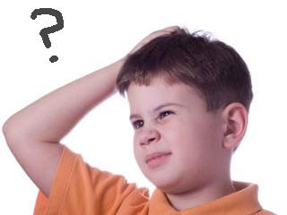
Socijalno kognitivni model agresivnosti
Podražaj
Uzbuđenje
Agresija
Socijalno-kognitivna procjena

Slide 6
SOCIJALNO-KOGNITIVNI MODEL AGRESIVNOSTI
Socijalno- kognitivna procjena
Kognitivna distorzija
Agresivna djeca – razlike u kodiranju i percepciji znakova iz okoline u odnosu na manje neagresivnu (selektivno)
Uočavanje više agresivnih znakova u odnosu na drugu djecu
- rezultat ranijih socijalnih interakcija
Rješavanje socijalnih problema
Atribucijska pogreška- podcjenjivanje vlastite agresivnosti, precjenjuju tuđu
Generiranje manje rješenja problema
Uzbuđenje
Distorzije u tumačenju uzbuđenja
Korelacija između empatije i prosocijalnog ponašanja
Sporiji rad srca u stanju mirovanja u usporedbi s neagresivnim dječacima

Slide 7

PSIHOLOŠKA PROCJENA AGRESIVNE DJECE
LJESTVICE ZA PROCJENU PONAŠANJA
CBCL (Child Behavior Checklist; Achenbach, 1991)
INTERVJUI
OPAŽANJE
PROCJENA RODITELJA

Slide 8
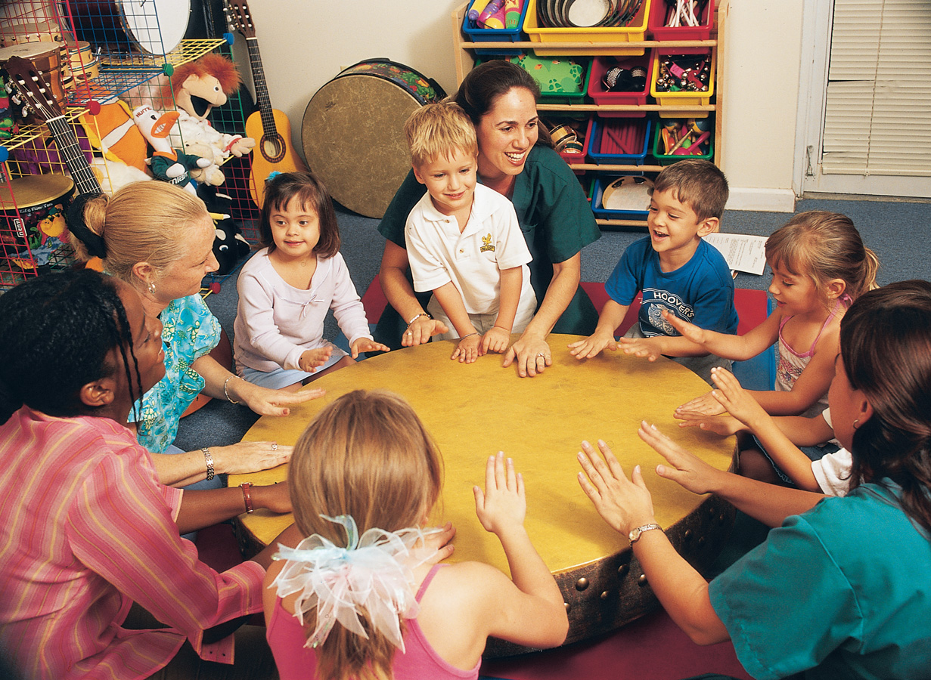
TRETMAN AGRESIVNE DJECE
PROGRAM SUOČAVANJA S LJUTNJOM
grupni tretman – agresivnoj djeci je važno potkrepljenje dobiveno od grupe vršnjaka
Ciljevi KBT:
osvijestiti kognitivna, afektivna i fiziološka stanja povezana s ljutnjom
učenje i uvježbavanje:
samokontrole
socijalnih vještina
vještina rješavanja problema
zauzimanja perspektive

Slide 9
TRETMAN AGRESIVNE DJECE
PROGRAM SUOČAVANJA S LJUTNJOM
priprema za grupni tretman kroz individualnu terapiju
grupe su homogene prema dobi, spolu, teškoćama
osigurati prostoriju sa što manje distraktora
Elementi programa:
prepoznavanje znakova uzbuđenja
prepoznavanje podražaja koji izazivaju ljutnju
upoznavanje s fiziološkim aspektima ljutnje
poučavanje strategija samokontrole (npr. unutarnji govor)
zauzimanje perspektive
učenje socijalnih vještina

Slide 10
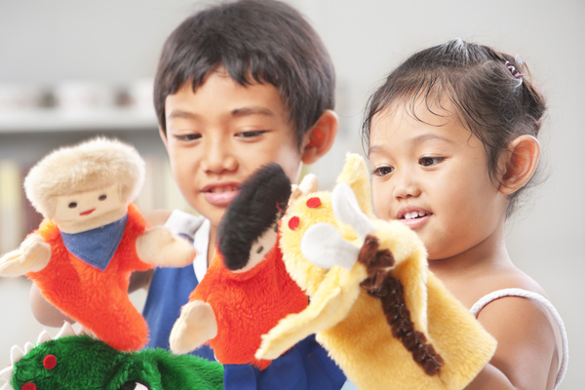
TRETMAN AGRESIVNE DJECE
PROGRAM SUOČAVANJA S LJUTNJOM
Tehnike:
vizualizacija
distrakcija
relaksacija
modeliranje
opažanje u grupi
grupne vježbe i rasprave
igranje uloga
izlaganje
postavljanje ciljeva
→ uočavanje individualnih razlika u iskustvima; uočavanje kontinuuma afektivnih stanja

Slide 11
UČINKOVITOST BKT-A KOD AGRESIVNE DJECE
Ovisi o:
procjenjivaču (samoprocjene, roditelji, učitelji, vršnjaci)
aspektima agresivnosti koji se procjenjuju (pažnja, vještine rješavanja problema, impulzivnost…)
Najveći učinak:
rani početak intervencije
usmjerenost na više aspekata agresije
rad i s roditeljima i s djetetom – smanjenje agresivnosti i poboljšanje odnosa roditelj-dijete
booster seanse
ostala obilježja djeteta (anksioznost, somatizacija, odbačenost od strane vršnjaka)

Slide 12


